Slide 1

Unity 手機遊戲開發防火指南 R2 13:30 ~ 14:00
Chun-Fu Chao
投影片連結 turtle2019.page.link/Tbeh

Slide 2
Unity 手機遊戲開發防火指南
Chun-Fu Chao

Slide 3
演講內容
自己做錯過，然後看別人也會中的坑
條列做錯的點
講很快

Slide 4
目標受眾
Unity
手機開發
打算長時間經營

Slide 5
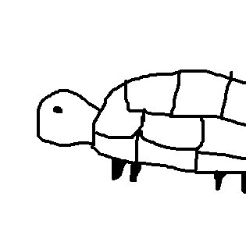
Chun-Fu Chao
Unity 工程師
五年經驗
雖然不想但常常在救火

Slide 6
Unity 手機遊戲開發常見的錯誤

Slide 7
決定要做手機遊戲

Slide 8
我想說就把 Platform 切過去就好

Slide 9


Slide 10
手機開發的難點
可用的運算力比 PC 或主機少，很容易遇到非做最佳化不可的情況。 （另一個類似的情況是 VR，從單螢幕 30FPS 到雙眼 60 ~ 90 FPS 也是效能壓力很大）

Slide 11
手機開發的難點
手機的特性
電池供電
發熱降頻
硬體跟作業系統版本超級破碎的 Android
Adreno、Mali、Tegra、PowerVR
雙瀏海、21:9...

Slide 12
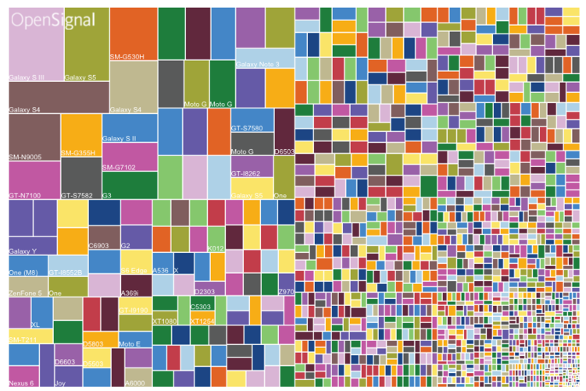
ANDROID FRAGMENTATION VISUALIZED (AUGUST 2015)

Slide 13
手機開發的難點 （真正的大魔王）
手機 OS 跟審查標準的更新

Slide 14
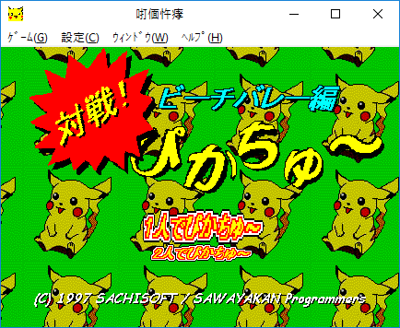
開發 PC 遊戲的印象

Slide 15
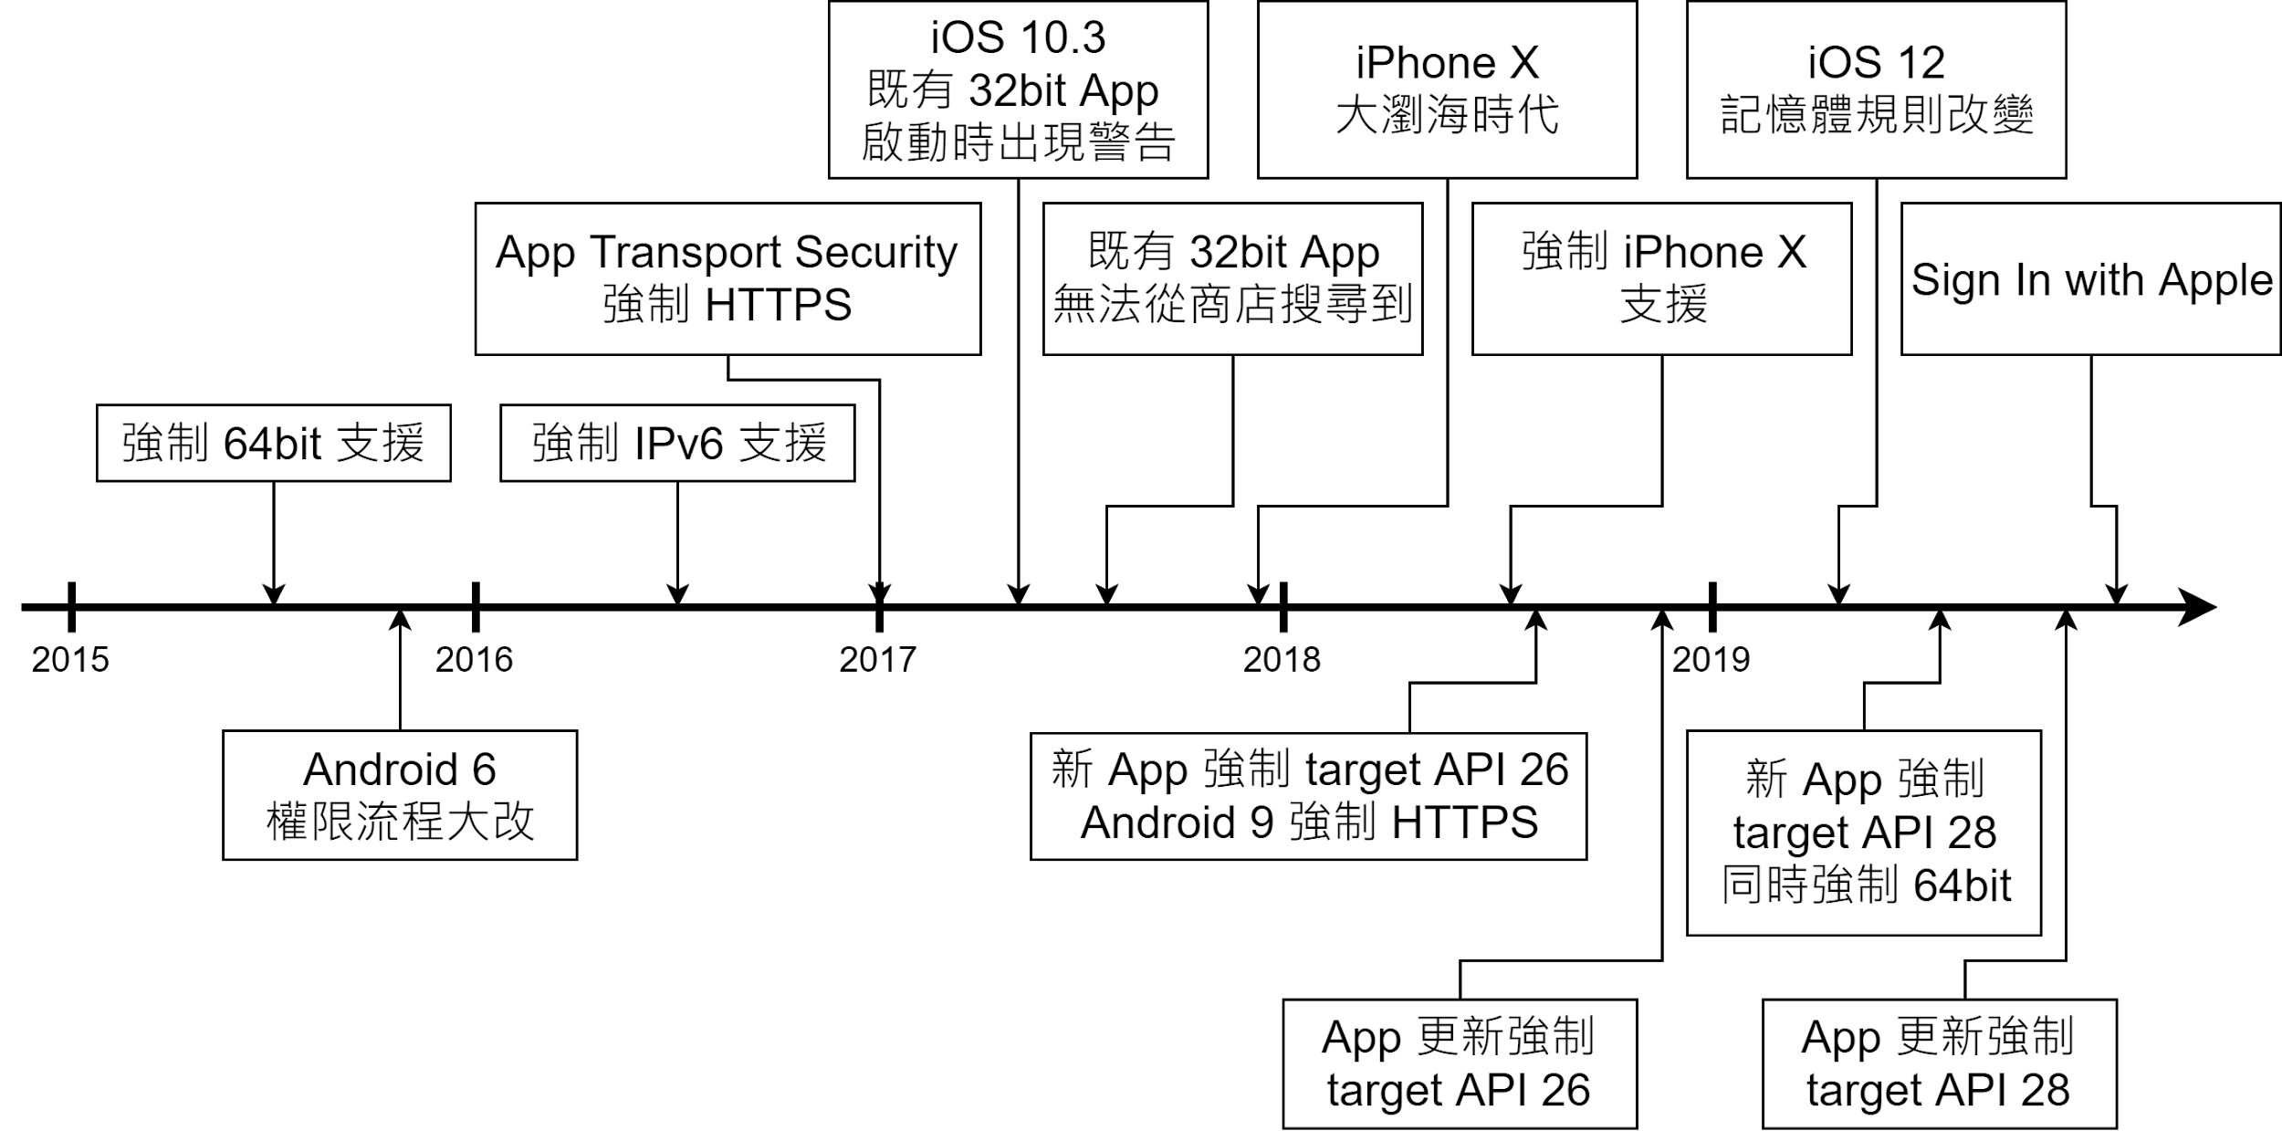



Slide 16
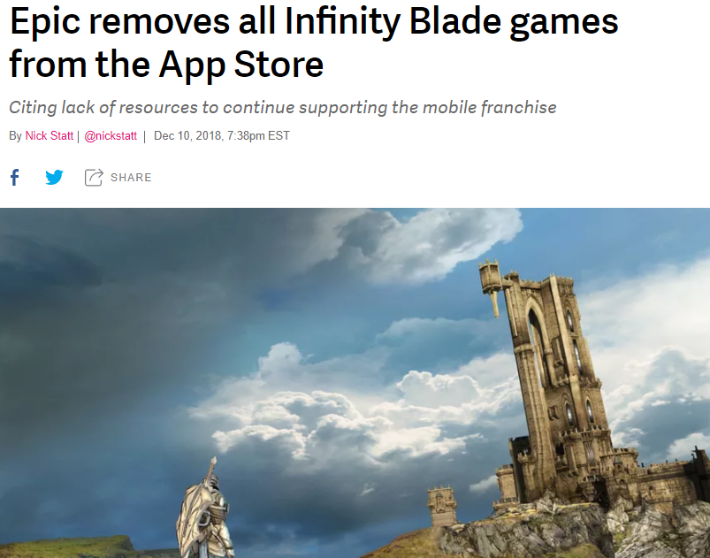
https://www.theverge.com/2018/12/10/18135256/infinity-blade-ios-app-store-removed-epic

Slide 17
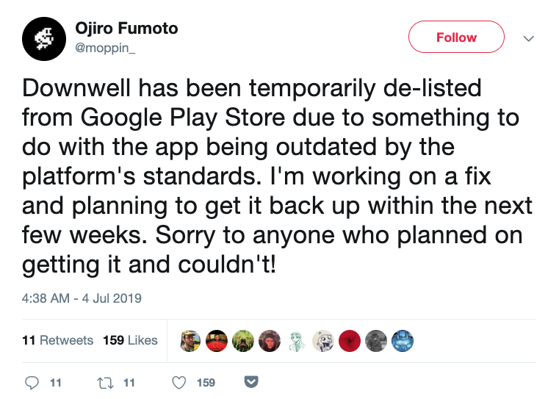

Slide 18
手機開發的難點 （真正的大魔王）
隨時都會受到不準更新或是下架的威脅，或是不給你推薦版位
升級任何東西都有可能弄壞遊戲，尤其是 Google 給的 Plugin 還有 Xcode
雪崩式升級

Slide 19
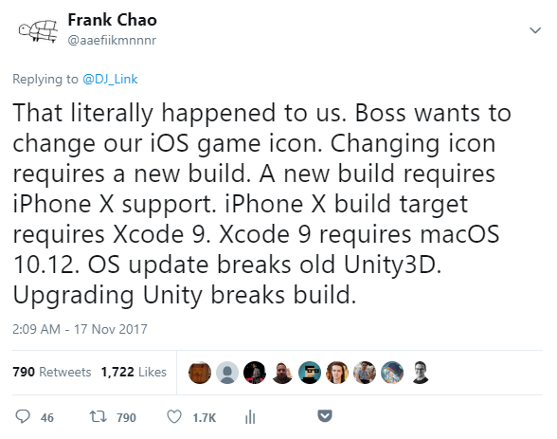
https://twitter.com/aaefiikmnnnr/status/931222777301835782

Slide 20
提前處理 OS 問題
安裝 Developer Preview 版的 OS
Android 最適合安裝 Preview 的還是 Google 本家的 Nexus 或 Pixel
有餘力才做，不要拿自己在用的手機試毒

Slide 21
用錯 Unity 版本

Slide 22
Unity 版本
太新
新功能不穩定
新版本弄壞舊功能
讓別人去踩地雷，自己默默地在新功能討論串看風向

Slide 23
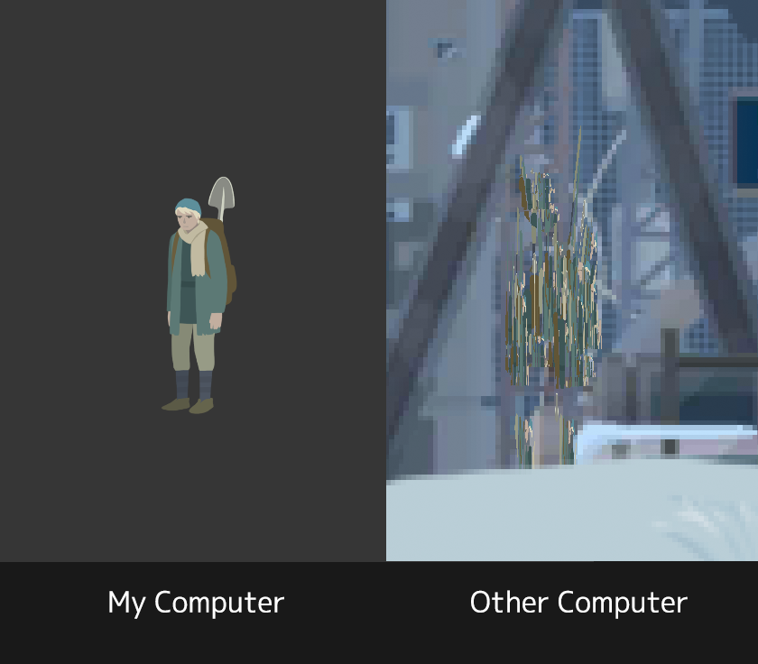
https://forum.unity.com/threads/released-anima2d-advanced-2d-skeletal-animation-plugin.369291/page-6#post-3005535
Anima2D 配 SpritePacker = 隨機 Atlas 崩潰

Slide 24
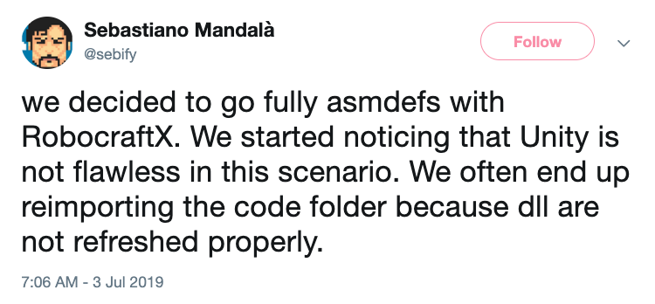
https://twitter.com/sebify/status/1146419850534936576?s=21
asmdefs 更新不正常

Slide 25
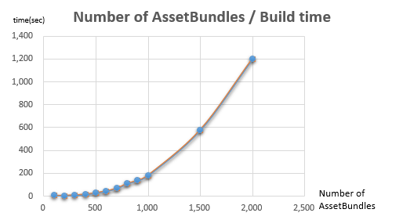
https://github.com/unity3d-jp/SeparatedAssetBundleBuild
Unity 5.5 AssetBundle 建置時間突然變成指數成長

Slide 26
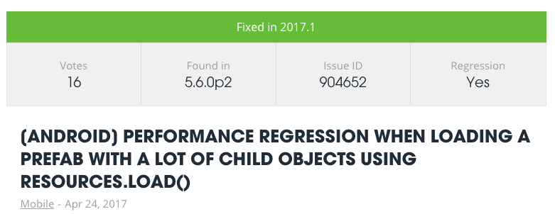
https://issuetracker.unity3d.com/issues/android-performance-regression-when-loading-a-prefab-with-a-lot-of-child-objects-using-resources-dot-load
Unity 5.6 Resource.Load 突然變超慢

Slide 27
Unity 版本
太舊
平台新要求的東西 Unity 有可能不會向後移植 所謂的放生
有些平台 AssetBundle 上傳上去是不能更新的，如果在上面的 AssetBundle 太舊會很麻煩

Slide 28
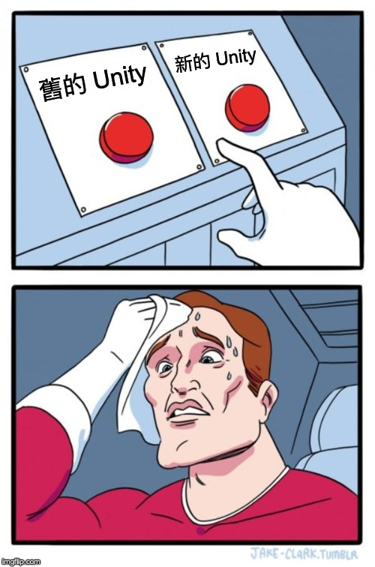

Slide 29
折衷的選擇
在剛上市的時候升級到最新的 Long Term Support 版本
至少兩年內沒有跳大版本的壓力
上市前升級壓力比較小，上市後升級還要考慮到已安裝的玩家會不會不小心影響到

Slide 30
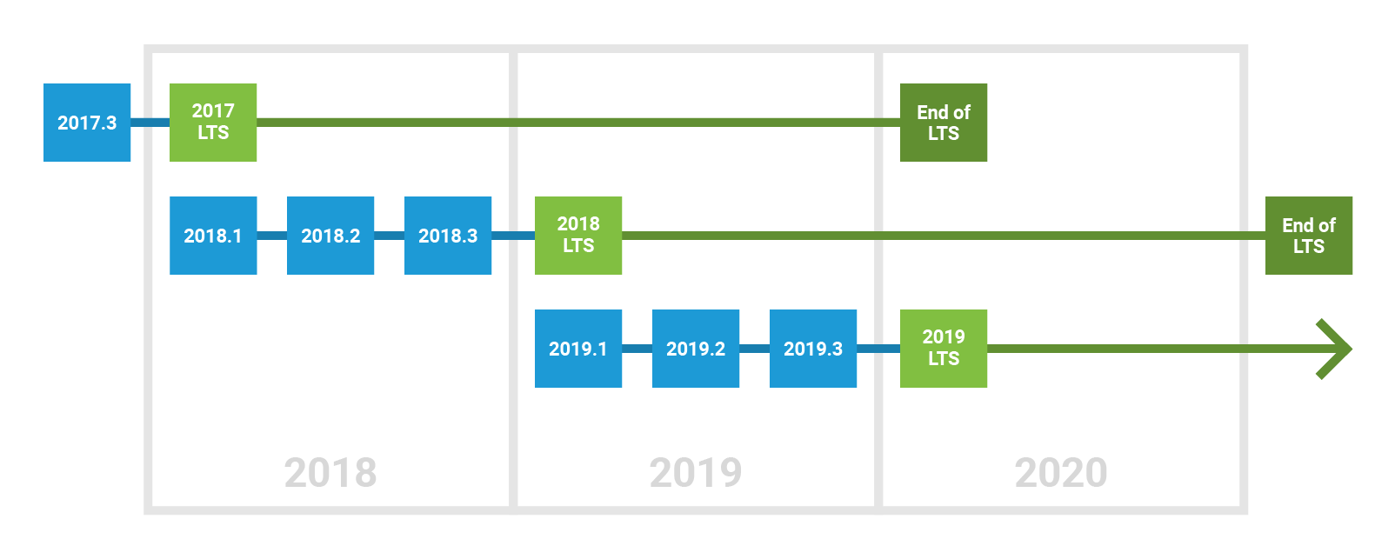
Unity Long Term Support
https://blogs.unity3d.com/2018/04/09/new-plans-for-unity-releases-introducing-the-tech-and-long-term-support-lts-streams/
Notes:
LTS 支援兩年

Slide 31
沒有決定要支援到多舊的手機

Slide 32
支援到多舊的手機
上市時多少年以前的中階還是高階手機可以玩
影響到有多少記憶體預算
影響到貼圖格式選擇
最佳化越做投資報酬率會越差，需要有一個 「做到這台手機能跑就好」的點
要不要支援模擬器

Slide 33
選錯貼圖格式

Slide 34
貼圖
一般手機遊戲最大量的 Asset
直接影響到安裝包大小
直接影響到記憶體用量
貼圖壓縮格式都有特別的要求，臨時要改變就會動到出圖規格

Slide 35
貼圖格式
Unity 在機器上發現貼圖不支援，會軟解成 RGBA32
Android 還有一陣子因為顧忌模擬器不採用 ETC2，但現在主流的大部份已經支援
iOS 有點微妙...
ASTC 綁定 A8 晶片 iPhone 6 (2014)
要不要放生 iPhone 5s 目前是個尷尬的階段

Slide 36
名稱 | Bit per Pixel | 長寬限制 | 限制 | OS
RGBA32 | 32 | 無 | 超大
ETC1 | 4 | 長寬必須是 2 的指數 (POT) | 沒有 Alpha Channel | Android 2.2+ (OpenGL ES2)
ETC2 | 8 | 長寬必須 4 的倍數 |  | Android 4.3+ (OpenGL ES3)
PVRTC | 2/4 | 長寬必須是 2 的指數方形 | 半透明效果超爛 | 市面上還活著的 iOS device 都支援
ASTC | 0.89 ~ 8 | 無 | 注意壓縮率跟品質的取捨 | 蘋果 A8 以後的處理器支援 iPhone 6 以後 iPad Air 2 以後 iPad mini 4 以後

Slide 37
陷阱題：PVRTC
iOS 預設
支援半透明
但是有半透明壓縮結果超級爛
要放棄 iPhone 5s 用 ASTC 嗎？

Slide 38
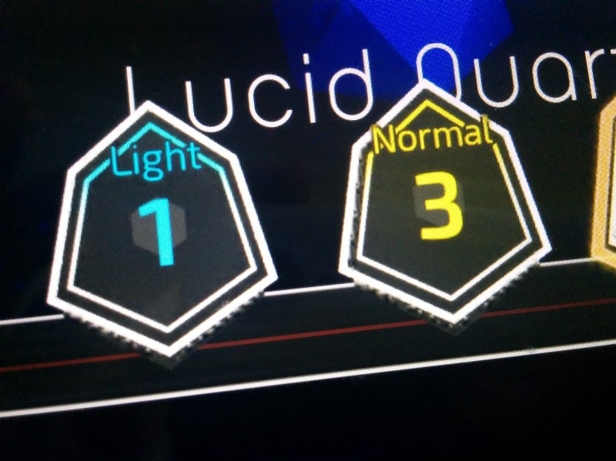
PVRTC vs ASTC texture compression on an iOS device by 5argon https://gametorrahod.com/pvrtc-vs-astc-texture-compression-on-an-ios-device/

Slide 39
貼圖格式
如果有要一起上平板，那就用平板測試效果
壓縮結果好不好美術說了算
Dithering 類的方案對透明問題實務經驗上效果不理想，真的遇到建議直接換貼圖格式或是往 Split Alpha Channel 走
Notes:
https://support.unity3d.com/hc/en-us/articles/207051116-How-can-I-add-Alpha-to-ETC1-Compression-

Slide 40
沒有在用版本控制

Slide 42


Slide 43
Unity 版本控制設定錯誤

Slide 44
Unity Editor
Visible Meta
Serialization: Force Text

Slide 45
用 git 沒開 LFS

Slide 46
Git LFS
降低 Clone 的大小
避免讓 git 直接處理他不擅長的 binary 大檔
事後要把非 LFS 轉成 LFS 非常麻煩

Slide 47
gitattribute 設定錯誤

Slide 48
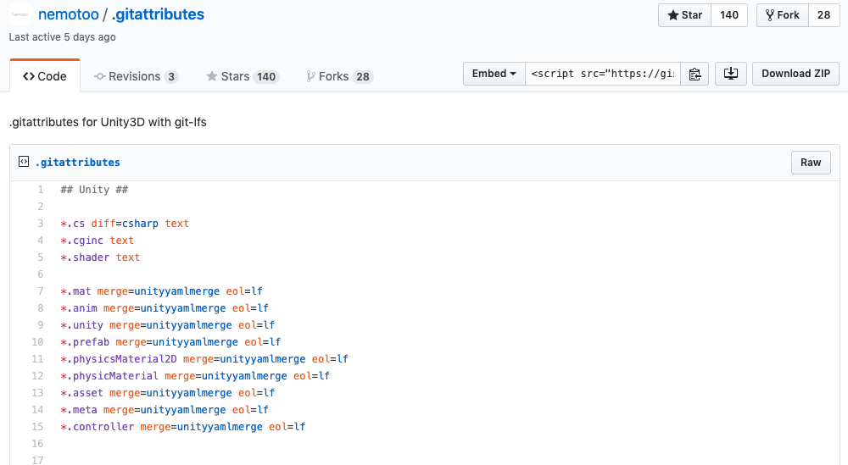
錯誤示範
Notes:
錯誤示範

Slide 49
.gitattribute
在任何設定前請先 * -text 不要讓 AutoCRLF 行尾轉換摸到任何 Unity 產生的東西，即使它 Force Text 後看起來像是文字 行尾轉換摸到 Unity 產生的東西常見症狀：
.meta 或是 .mat 每次 commit 都會顯示為有修改
資源損毀（.asset）

Slide 50
.gitattribute
但是程式會編輯的文件沒有處理行尾有可能會造成 Diff 或是 Blame 的困擾 -> 在後面用白名單方式開啟行尾轉換 *.cs text=auto

Slide 51
把 Scene Prefab 或是 ProjectSettings 放進 LFS

Slide 52
.gitattribute
*.prefab *.scene *.asset
不放 LFS
-text 但不 -diff
Force Text 的 Unity YAML 是可以判讀 Diff 的
YAMLMerge 就算了...

Slide 53
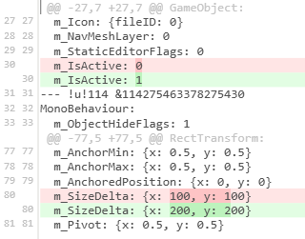
.gitattribute

Slide 54
UI 沒有把 View 分離出來

Slide 55
UI
View 跟遊戲邏輯要分開
更換 UI 套件：ex2D > NGUI > uGUI > UIElements (?
變更版面：直板手機遊戲 > 橫板 Switch 遊戲
繼承 MonoBehaviour 的 View 連資料格式化都不要做，只負責顯示跟監聽事件，越多邏輯遠離 MonoBeahviour 越好

Slide 56
用超大的 UI 元件遮擋下方其他元件

Slide 57
UI
常常看到用全螢幕大的 Button 擋住下方的 UI 讓下方 UI 收不到事件的作法，當你加入搖桿支援（Swtich、Android TV、Apple TV 移植）就會直接穿過。
UI 邏輯要明確知道自己是什麼狀態，接不接受輸入，控制好 UI.Selectable.interactable

Slide 58
用 Inspector 登記 UI Callback

Slide 59
UI Callback 登記
使用 Event.AddListener 的方式註冊 callback
可以列舉 callback 被登記到那些 UI 元件上
當 UI 元件掉了的時候會吃到很明顯的 NullReference Inspector 當 public function 消失的時候非常不明顯

Slide 60
沒有一開始就準備 Localization

Slide 61
Localization
不能把要顯示的字串寫在 code 裡
先用 Google 翻譯套一下測試版位夠不夠
字要特別大的語言：中文
句子特別長的語言：俄文、泰文
斷句標點要求最高的語言：日文

Slide 62
沒有導入 Build Server

Slide 63

Build Server
越早建立省越多時間，建置同時可以繼續編輯
避免人工操作失誤
共享資源
管制機密資料如 Keystore 或 Signing Identity，這些東西覆水難收
https://xkcd.com/303/

Slide 64
做最佳化不 Profiling

Slide 65
最佳化
沒有 Profiling 就沒有最佳化
嘗試機器原生的 Profiler
在手機上 Framerate 達標還不夠，還要繼續觀察電池消耗速度跟發熱情況，如果會過熱通常會觸發降頻保護

Slide 66
專案快結束才最佳化

Slide 67
最佳化
Profile Early，Profile Often
到最後關頭才發現問題很多都是直接砍掉
最理想是結合 Daily Build 做 Auto Regression Test

Slide 68
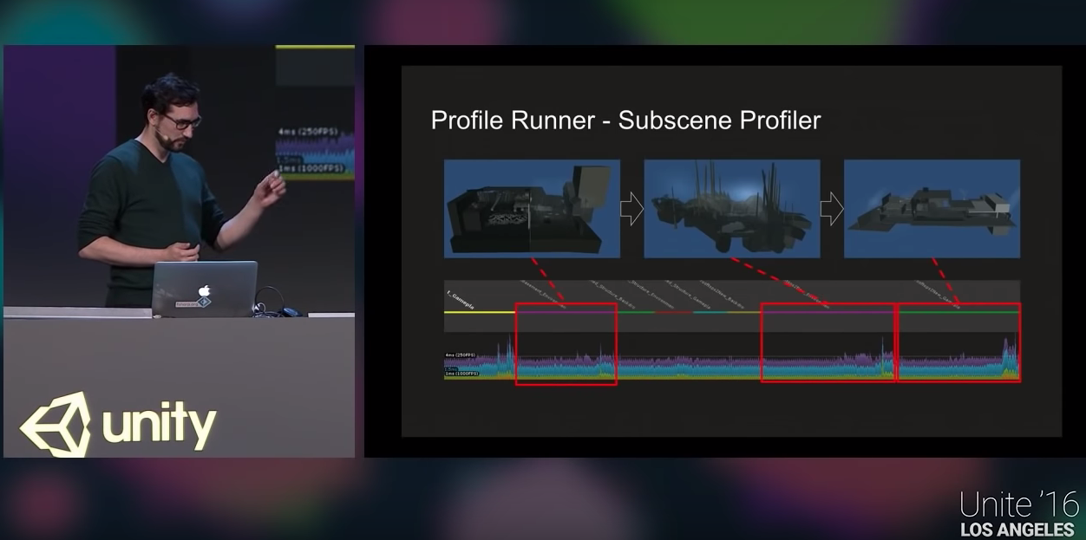
Unite 2016 - Tools, Tricks and Technologies for Reaching Stutter Free 60 FPS in INSIDE
https://www.youtube.com/watch?v=mQ2KTRn4BMI

Slide 69
導入 Plugin 不夠謹慎

Slide 70
Plugin
在手機開發上 Plugin 的使用要更保守，真的最佳化到適合手機用的 Plugin 沒有那麼多（VR 同理）
Unity 本家並不是品質保證，也要用一樣的標準 Survey （Post-processing Stack V2）
只能在手機上執行的 Native Plugin 要另外寫一個測試專案供快速實機測試用
Notes:
Postprocessing Stack V2

Slide 71
在自己的程式裡面使用到 Plugin 的資料結構

Slide 72
Plugin 的資料結構
自己的程式依賴到 Plugin 的資料結構就無法移除 Plugin 了
Soomla > Unity IAP
接第三方商店往往也要拔掉 Unity IAP

Slide 73
Questions?

